Slide 1

总复习
第八章
微积分3
八、解析几何与向量代数
九、多元函数微分
十、重积分
十一、曲线积分和曲面积分
十二、无穷级数

Slide 2
第十章
第八章
重积分
一、二重积分
二、三重积分
三、重积分的应用
*二重积分换元法，转动惯量，
引力，含参变量的积分不考

Slide 3
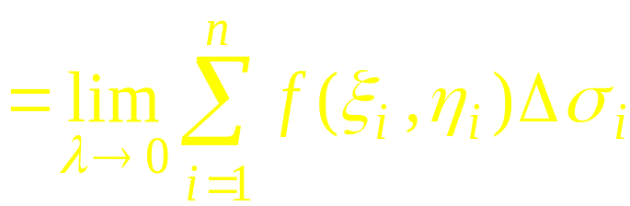
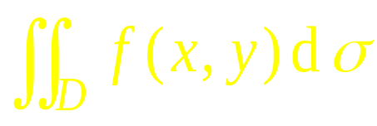

一、二重积分
1. 二重积分的定义
意义: 顶为f(x,y)，底面积为D的曲顶柱形的体积。
2. 二重积分的性质
二重积分存在定理:
定理1.
若函数
在有界闭区域 D上连续,
则
在D上可积.

Slide 4



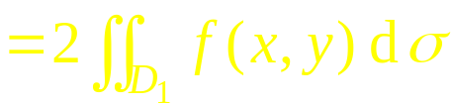
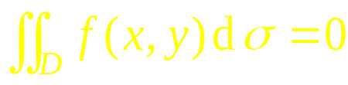
4. 设函数
( k 为常数)
在闭区域上连续,
域D 关于x 轴对称,
D 位于 x 轴上方的部分为D₁ ,
在 D 上
则
则

Slide 5

3. 二重积分的计算
二重积分化为二次积分的方法
(1) 直角坐标系情形 :
若积分区域为
则
若积分区域为
则

Slide 6





(2) 极坐标系情形: 若积分区域为
则

Slide 7
(3) 计算步骤及注意事项
• 画出积分域
域边界应尽量多为坐标线
• 选择坐标系
被积函数关于坐标变量易分离
积分域分块要少
• 确定积分序
累次积分好算为优
图示法
• 写出积分限
( 先积一条线, 后扫积分域 )
不等式
充分利用对称性
• 计算要简便
应用换元公式

Slide 8
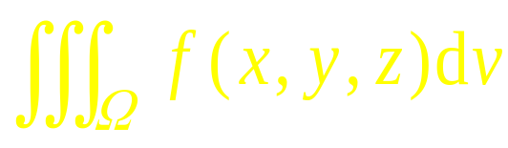
二、三重积分
坐标系 体积元素 适用情况
直角坐标系
积分区域多由坐标面
围成 ;
柱面坐标系
被积函数形式简洁, 或
球面坐标系
变量可分离.

Slide 9

直角坐标三重积分的计算方法
方法1. “先一后二”
方法2. “先二后一”
方法3. “三次积分”
三种方法(包含12种形式)各有特点,
具体计算时应根据
被积函数及积分域的特点灵活选择.

Slide 10
能用重积分解决的实际问题的特点:
三、重积分的应用
分布在有界闭域上的整体量
所求量是
对区域具有可加性
用重积分解决问题的方法:
—— 用微元分析法 (元素法)建立积分式
解题要点:
画出积分域、选择坐标系、确定积分序、
定出积分限、计算要简便

Slide 11


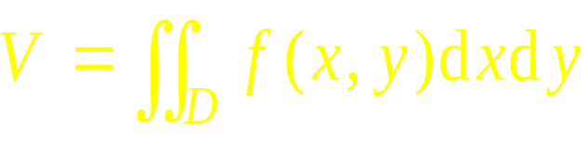
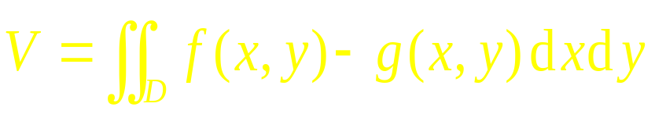
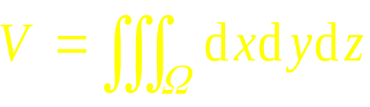
1. 立体体积
曲顶柱体的顶为连续曲面
则其体积为
曲顶柱体的顶为f (x,y)>0，底为g(x,y) >0,则其体积为
占有空间有界域 Ω 的立体的体积为

Slide 12






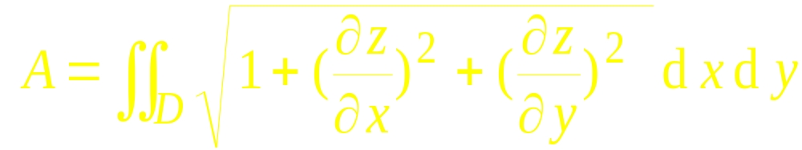
2. 曲面的面积
设光滑曲面
则
称为面积元素
故有曲面面积公式
即

Slide 13

3. 物体的质心
若物体为占有xOy 面上区域 D 的平面薄片,
其面密度
则它的质心坐标为
得D 的形心坐标:
( A 为D 的面积)

Slide 14
第十一章
第八章
曲线积分与曲面积分
一、曲线积分
二、格林公式
三、曲面积分
*曲线积分基本定理（微分方程），
高斯公式，斯托克斯公式不考

Slide 15


一、曲线积分
1. 第一曲线积分（无方向！）
(1) 定义
(2) 性质

Slide 16
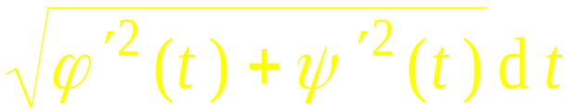
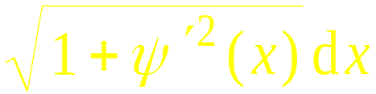
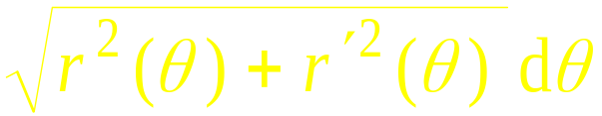
(3) 计算
• 对光滑曲线弧
• 对光滑曲线弧
• 对光滑曲线弧

Slide 17




2. 第二曲线积分（有方向！）
(1) 定义
(2) 性质
(1) L可分成 k 条有向光滑曲线弧
(2) L－ 表示 L 的反向弧
对坐标的曲线积分必须注意积分弧段的方向!

Slide 18
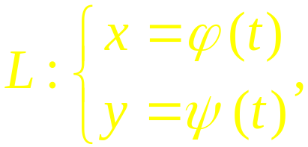





(3) 计算
• 对有向光滑弧
(4) 两类曲线积分的联系

Slide 19
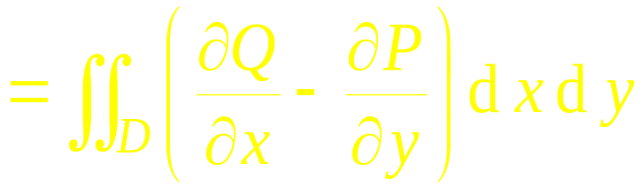
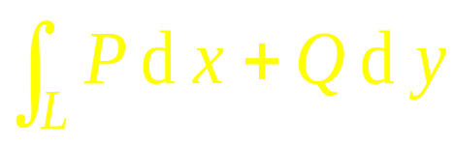
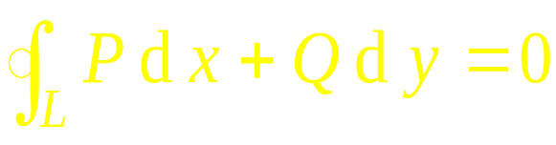
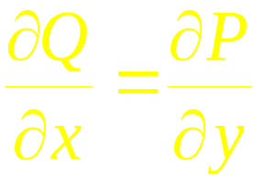


二、格林公式
(1) 格林公式
(2) 等价条件
设 P, Q 在 D 内具有一阶连续偏导数, 则有
在 D 内与路径无关.
对 D 内任意闭曲线 L 有
在 D 内有
在 D 内有
为全微分方程

Slide 20


三、曲面积分
1. 第一曲面积分（无方向！）
(1) 定义:
(2) 计算: 设
则
(曲面的其他两种情况类似)
注意利用球面坐标（慎用）、柱面坐标（慎用）、
对称性、质心公式简化计算的技巧.

Slide 21






例4. 计算
解: 取球面坐标系, 则

Slide 22

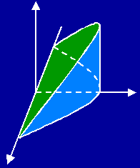



例5. 求椭圆柱面
位于 xOy 面上方及平面
z = y 下方那部分柱面 Σ 的侧面积 S .
解:
取

Slide 23
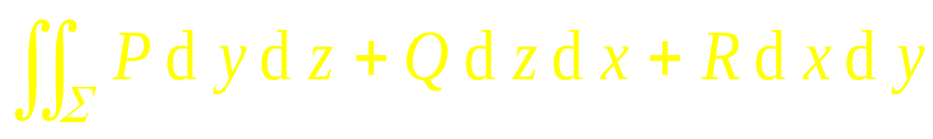




2. 第二曲面积分
(1) 定义:
(2) 性质
(a) 若
之间无公共内点, 则
(b) 用Σ ¯ 表示 Σ 的反向曲面, 则

Slide 24


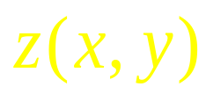
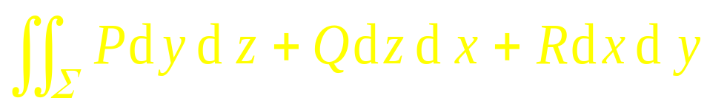
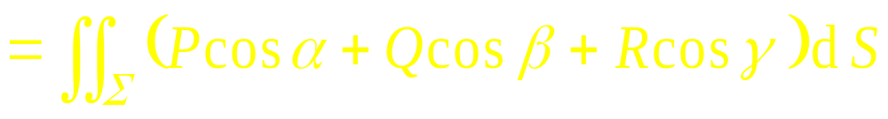
(3) 计算:
定理: 设光滑曲面
取上侧,
是 Σ 上的连续函数, 则
(4) 两类曲面积分及其联系
曲面的方向用法向量的方向余弦刻画

Slide 25
3. 两类曲面积分常用计算公式及方法
第一类 (对面积)
转化
面积分
二重积分
第二类 (对坐标)
(1) 统一积分变量
代入曲面方程
(方程不同时分片积分)
第一类： 面积投影
(2) 积分元素投影
第二类： 有向投影
(4) 确定积分域
把曲面积分域投影到相关坐标面
注：二重积分是第一类曲面积分的特殊情况.

Slide 26

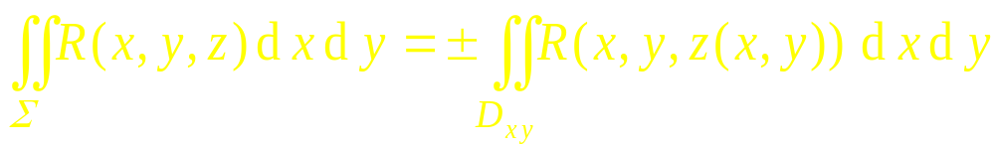
当
时，
（上侧取“+”, 下侧取“−”)
类似可考虑在 yOz 面及 zOx 面上的二重积分转化公式 .

Slide 27
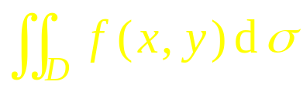


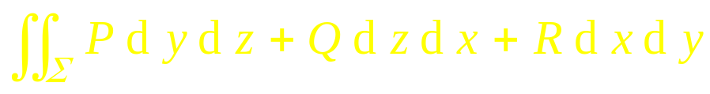
注意事项
注意区分重积分，曲线积分，曲面积分
只有积分无方向时，才可以用对称性。
第二曲线积分优先考虑格林公式。
曲面积分先转化成重积分，再做其它变换。
没讲过的方法不要乱用！

